Slide 1




Chào mừng các con học sinh
đến với tiết học hôm nay
Chào mừng các con học sinh
đến với tiết học hôm nay

Slide 2
ÔN BÀI CŨ

Slide 3


Slide 4
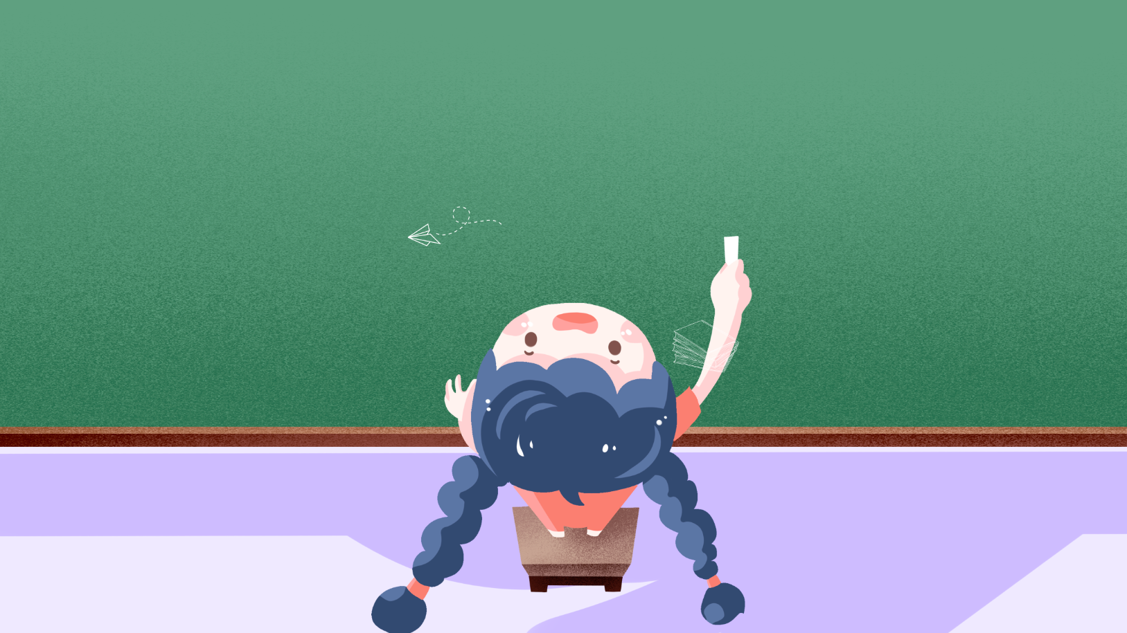
Tập làm văn – Tuần 23
VIẾT NỘI QUY

Slide 5

Thứ sáu ngày 24 tháng 4 năm 2020
Tập làm văn
Viết nội quy (sgk – tr49)

Slide 6

MỤC TIÊU
Hiểu về nội quy trong bài tập đọc “Nội quy Đảo Khỉ”
( Tác giả : Nguyễn Trung )
Viết 2 đến 3 điều trong nội quy của trường em

Slide 7


Tìm hiểu về nội quy qua bài tập đọc “Nội quy Đảo Khỉ”
Nguyễn Trung

Slide 8
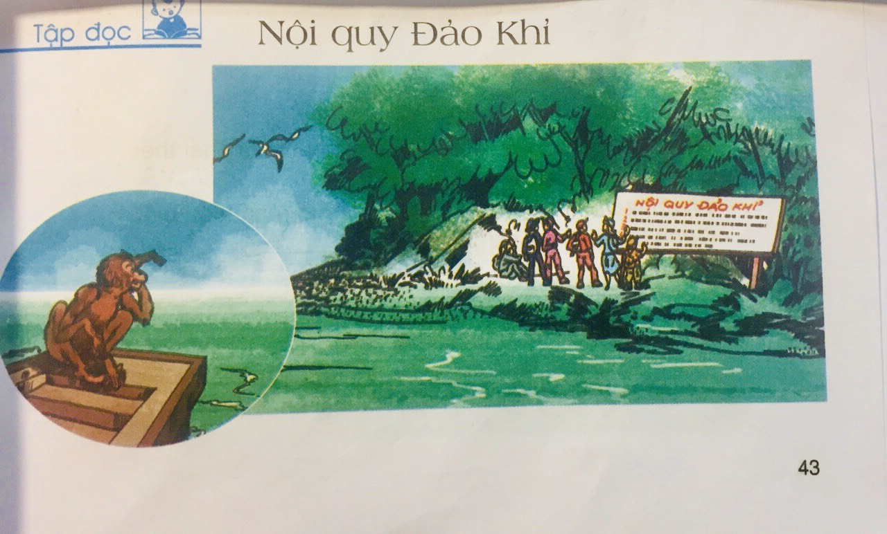
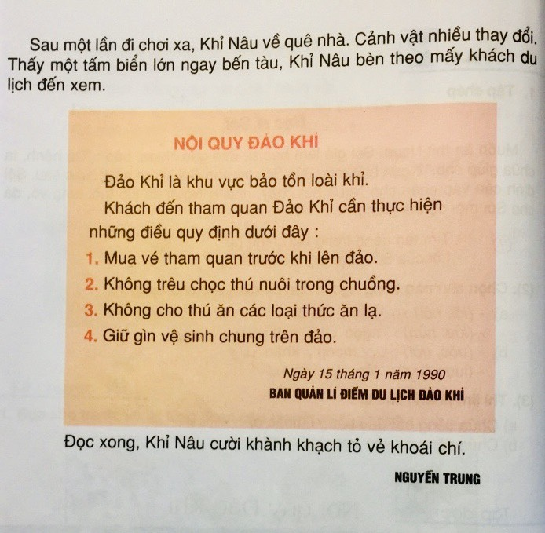

Slide 9
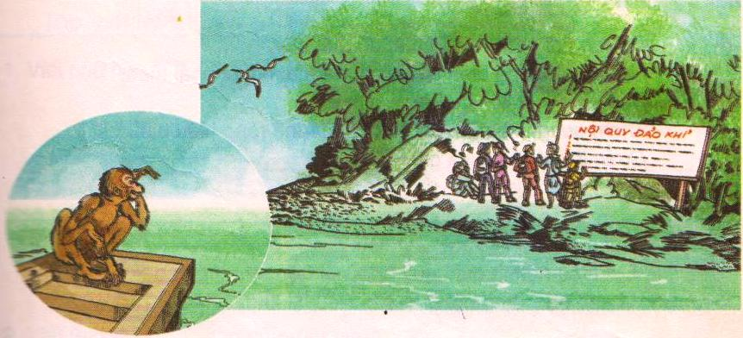

NỘI QUY ĐẢO KHỈ
Trong bài, tác giả đã nhắc đến nội quy gì?
Con hiểu nội quy là thế nào?
Nội quy Đảo Khỉ có mấy điều?
Con hiểu quy định nói trên như thế nào?
Đảo Khỉ là khu vực bảo tồn loài khỉ.
Khách đến tham quan Đảo Khỉ cần thực hiện những điều quy định dưới đây:
1. Mua vé tham quan trước khi lên đảo.
2. Không trêu chọc thú nuôi trong chuồng.
3. Không cho thú ăn các loại thức ăn lạ.
4. Giữ gìn vệ sinh chung trên đảo.
Ngày 15 tháng 1 năm 1990
BAN QUẢN LÍ ĐIỂM DU LỊCH ĐẢO KHỈ

Slide 10



Điều 1: Chúng ta hiểu ai cũng phải mua vé thì mới vào được.
Điều 2: Nhắc nhở chúng ta tránh những hành động khiến chúng tức giận, bị thương….
Điều 3: Nhắc nhở chúng ta tránh những hành động vô tình làm chúng mắc bệnh vì ăn phải thức ăn lạ.
Điều 4: Nhắc nhở chúng ta có ý thức bảo vệ cảnh quan sạch đẹp nơi đây.

Slide 11


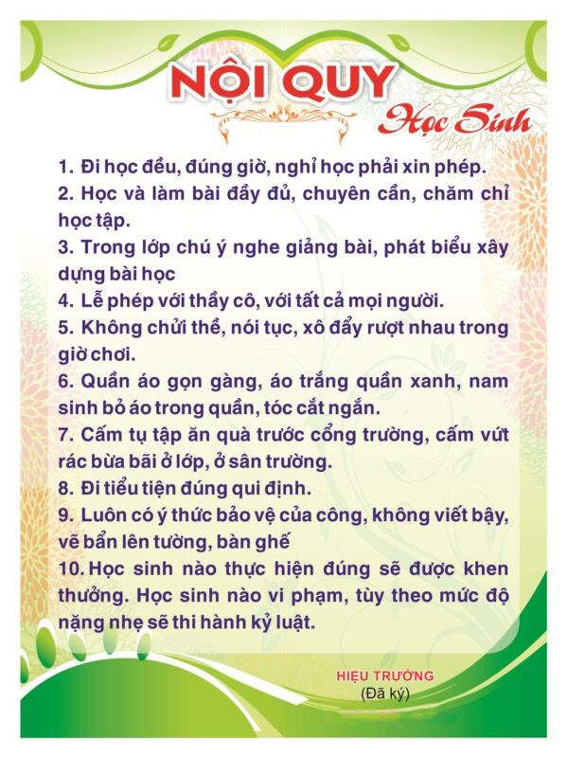

Slide 12


BT3: Đọc và chép lại 2 đến 3 điều trong nội quy của trường em
Trong nội quy trường có mấy điều?
Nếu chọn viết 2 đến 3 điều vào vở thì con chọn những điều nào?
Vì sao con chọn điều đó?
Nội quy trường học

Slide 13


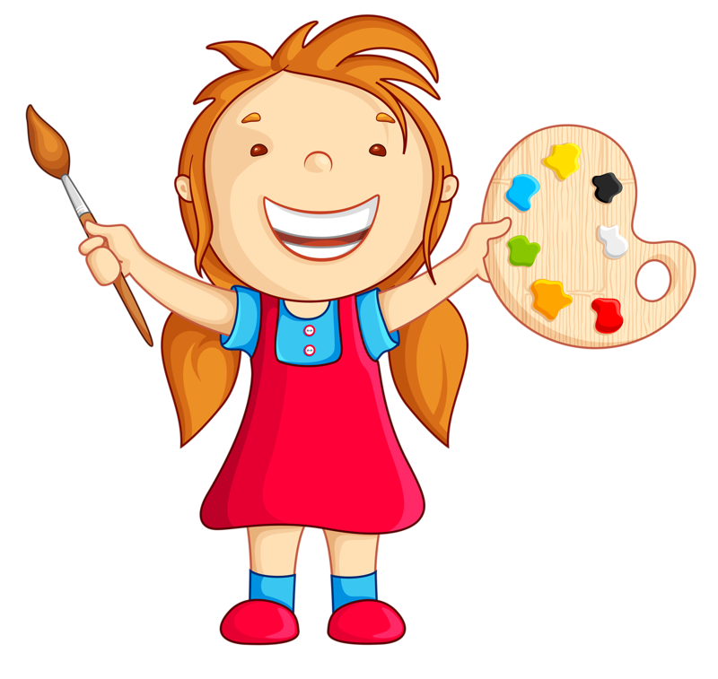
Trình bày vở

Slide 14
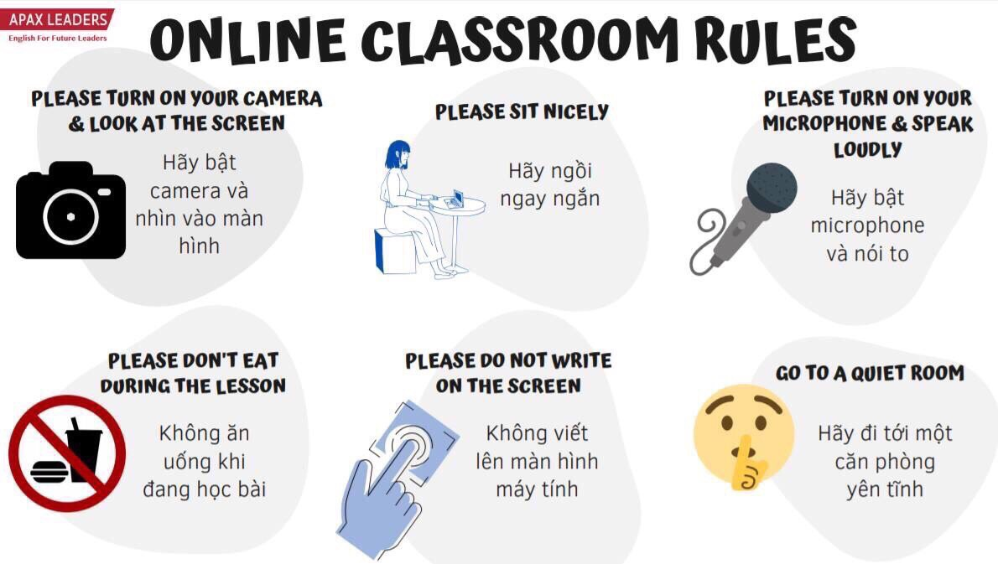

LIÊN HỆ

Slide 15


Thực hiện tốt những điều đã học.
Hoàn thành bài 3 sgk tr 49 vào vở Tiếng Việt .
Chuẩn bị bài sau, tuần 24: Đáp lời phủ định. Nghe và trả lời câu hỏi.
Dặn dò:

Slide 16
Chúc các con học sinh
chăm ngoan, học giỏi
Chúc các con học sinh
chăm ngoan, học giỏi
Chúc các con học sinh
chăm ngoan, học giỏi

